Slide 1
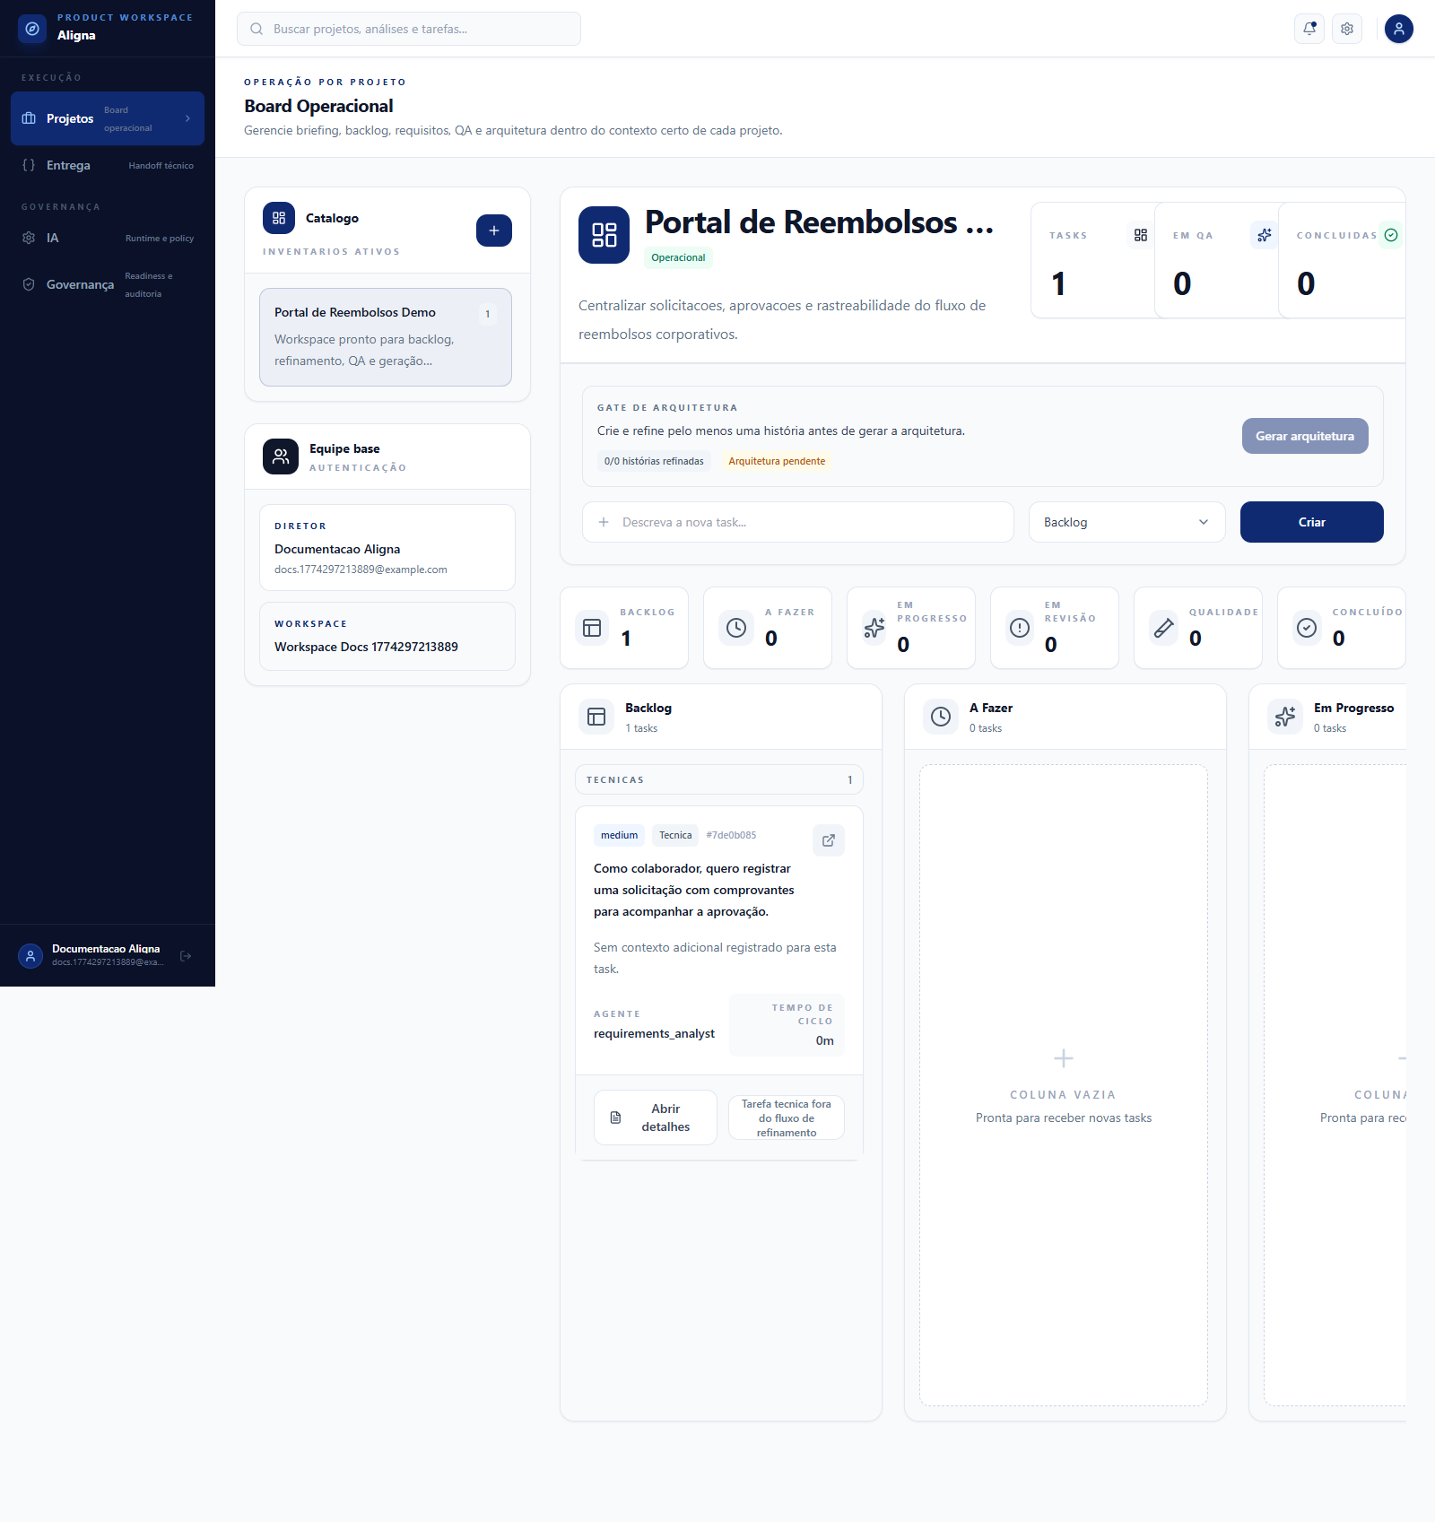
Aligna
Gestão de projetos com IA para reduzir ambiguidade antes do código.
O Aligna transforma briefing em backlog, requirements, QA e arquitetura, mantem a execução no board e aplica governança humana nos artefatos criticos.
PROBLEMA
PROPOSTA DE VALOR
Projetos ainda começam com briefing fraco, criterios implicitos e desalinhamento entre areas.
Transforma briefing em backlog, requirements, QA e arquitetura com IA.
Board operacional com contexto de projeto, gate de arquitetura e execucao visivel.
FLUXO
EXECUCAO
GOVERNANCA
FIT COMERCIAL
Conecta ideia, board, governanca e handoff tecnico no mesmo caminho.
Entrega board operacional, contexto por projeto e visibilidade diaria.
Aprovacao humana, policy de IA, runtime observavel e trilha de decisao.
Bom para discovery, delivery consultivo, squads de produto e times internos.
Ideal para software houses, squads de produto, consultorias e times internos que precisam transformar demanda em execucao com mais clareza.
One-liner
Aligna transforma briefing em execução com IA, reduzindo ambiguidade, retrabalho e risco tecnico ao longo do projeto.

